Slide 1
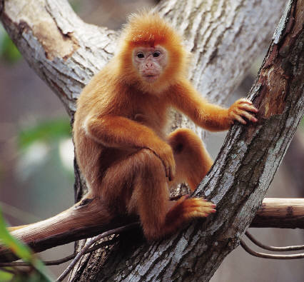
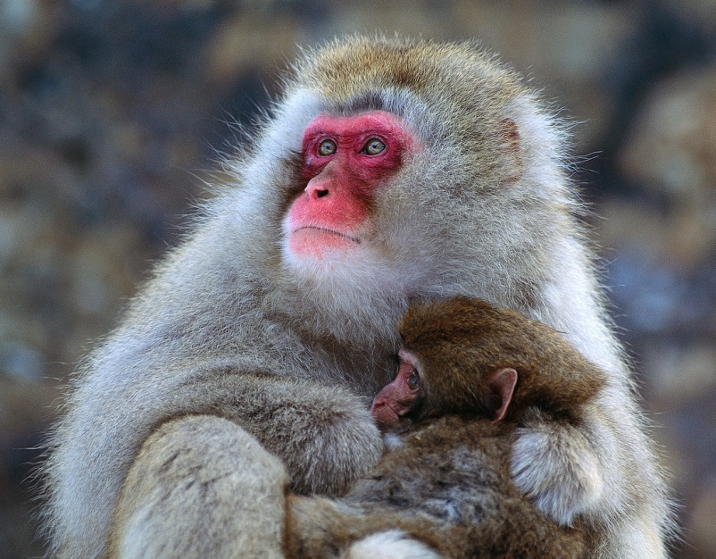
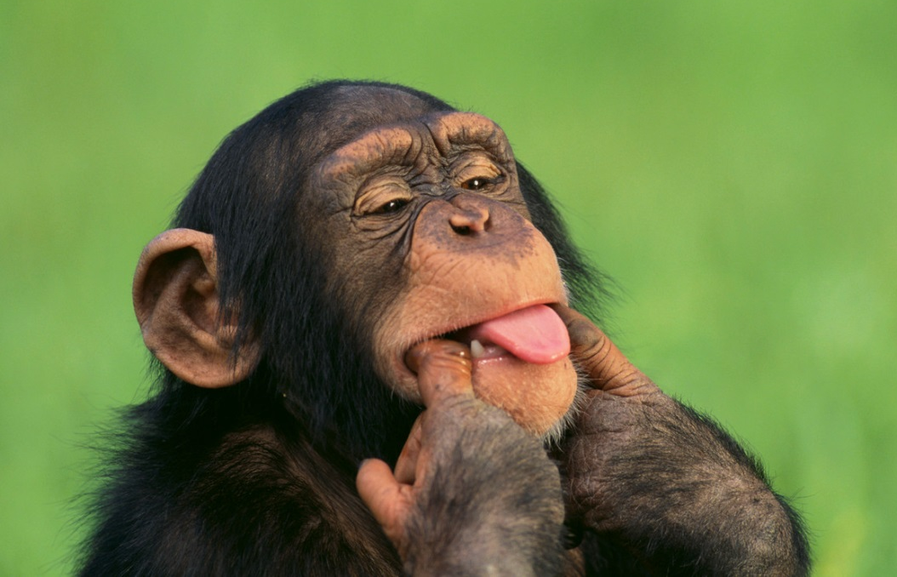

34.1 PRIMÁTI
Elektronická učebnice - II. stupeň Základní škola Děčín VI, Na Stráni 879/2 – příspěvková organizace Přírodopis
Jsou opice skutečně našimi předky?
Autor: Michal Burian
Notes:
Víte, kdo způsobuje angínu, chřipku, nebo neštovice?

Slide 2
34.2 Co už víš?
Elektronická učebnice - II. stupeň Základní škola Děčín VI, Na Stráni 879/2 – příspěvková organizace Přírodopis
palec proti ostatním prstům
matky pečují o svá mláďata
nejvyvinutější mozek ze všech savců
primáti
všechny prsty mají zakončené nehty
tropy a subtropy celého světa mimo Austrálie
oči směřují dopředu a umožňují plastické vidění
Dělíme je na poloopice a opice.

Slide 3
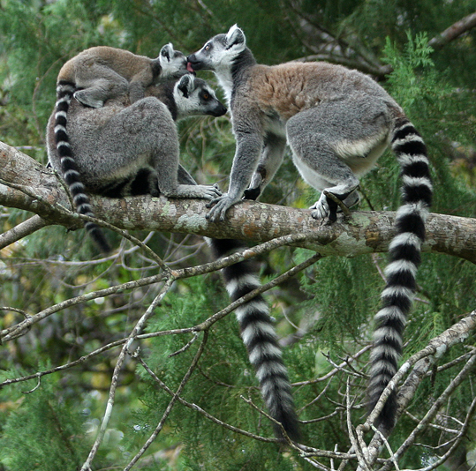
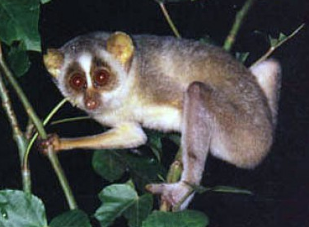
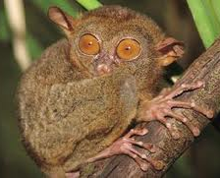
34.3 Co se dozvíme o první skupině šelem?
Elektronická učebnice - II. stupeň Základní škola Děčín VI, Na Stráni 879/2 – příspěvková organizace Přírodopis
velikostně menší než opice
nižší primáti
poloopice
většina noční živočichové
- velké oči, dobrý čich a sluch
Asie, Afrika – nejvíce na Madagaskaru
stromová zvířata
- uchopovací ovíjivý ocas
někteří býložravci, někteří masožravci
nártoun
lori
lemur

Slide 4
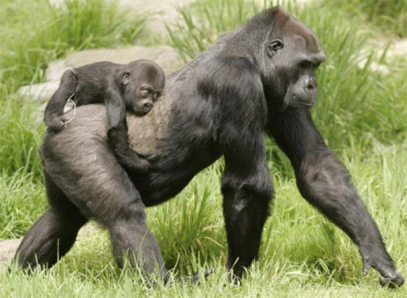
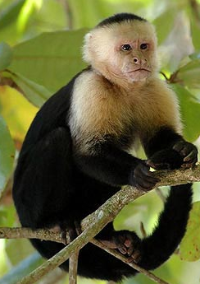
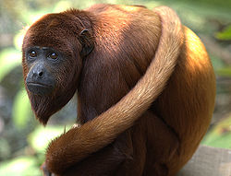
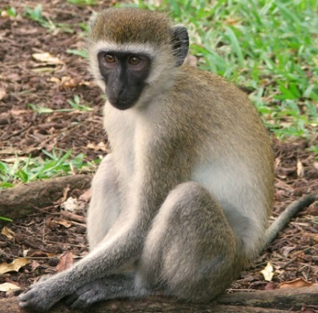
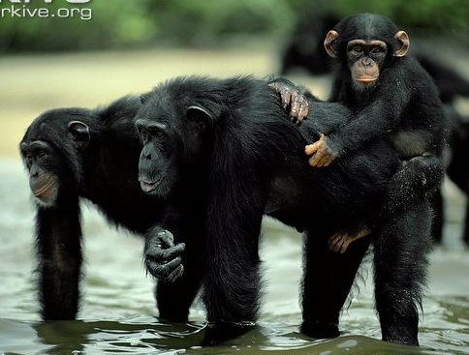
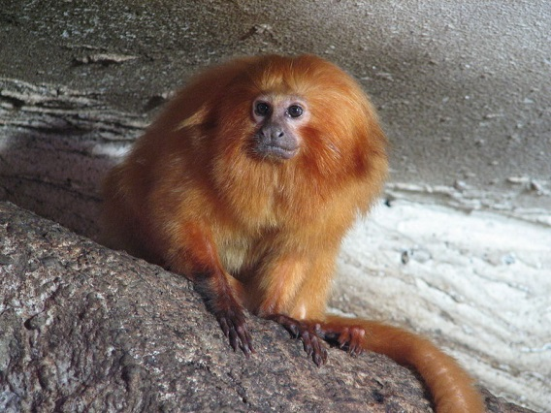
34.4 Co se dozvíme o opicích?
Elektronická učebnice - II. stupeň Základní škola Děčín VI, Na Stráni 879/2 – příspěvková organizace Přírodopis
většina v tlupách
denní živočichové
opice
dva řády - podle nosu
ÚZKONOSÍ a PLOSKONOSÍ
ploskochodci, těžiště těla na zadních končetinách
Evropa, Afrika, Asie
Jižní Amerika
gorila
lidoopi
malpa
kočkodani
opice starého světa
vřešťan
opice nového světa
- největší primáti
- stř. Afrika, 2 druhy
- oba chráněné
- březost - 8,5 měsíce
- býložravci
- Afrika, všežravci, 2 druhy
- březost - 8,5 měsíce
- nejbližší žijící příbuzný člověka
- společenský život
lvíček zlatý
šimpanz

Slide 5

34.5 Procvičení a příklady
Elektronická učebnice - II. stupeň Základní škola Děčín VI, Na Stráni 879/2 – příspěvková organizace Přírodopis
Elektronická učebnice - II. stupeň Základní škola Děčín VI, Na Stráni 879/2 – příspěvková organizace Přírodopis
a. Vyjmenuj aspoň dva znaky ke každé skupině.
b. Spoj živočicha s kontinentem.
GORILA
ŠIMPANZ
LEMUR
primáti
opice
poloopice
MALPA

Slide 6
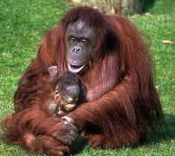
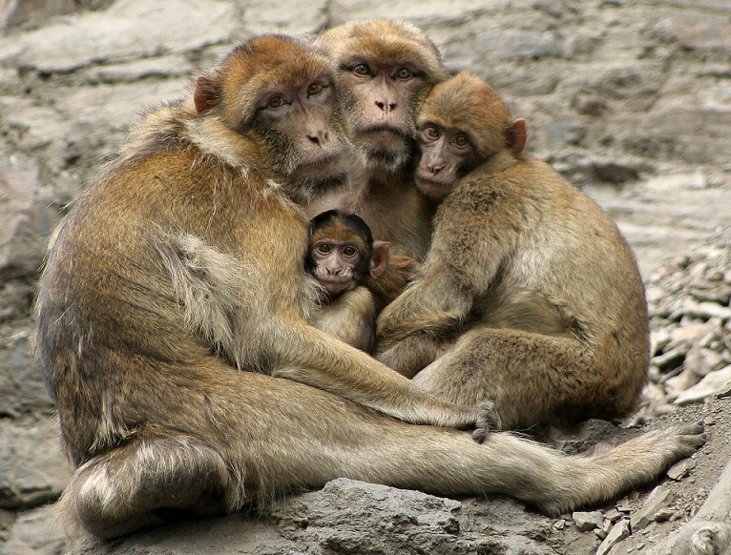
34.6 Další zástupci primátů
Elektronická učebnice - II. stupeň Základní škola Děčín VI, Na Stráni 879/2 – příspěvková organizace Přírodopis
- jediná opice žijící v EVROPĚ
- hlavním areálem výskytu je S Afrika
- živí se hlavně ovocem, listím
- mají rádi otevřené krajiny
- naživo lze vidět v Zooparku Chomutov
orangutan
makak magot
- Orang utan = „lesní muž“
- lidoopi
- dva druhy
- pouze Borneo a Sumatra
- všežravci, na stromech

Slide 7
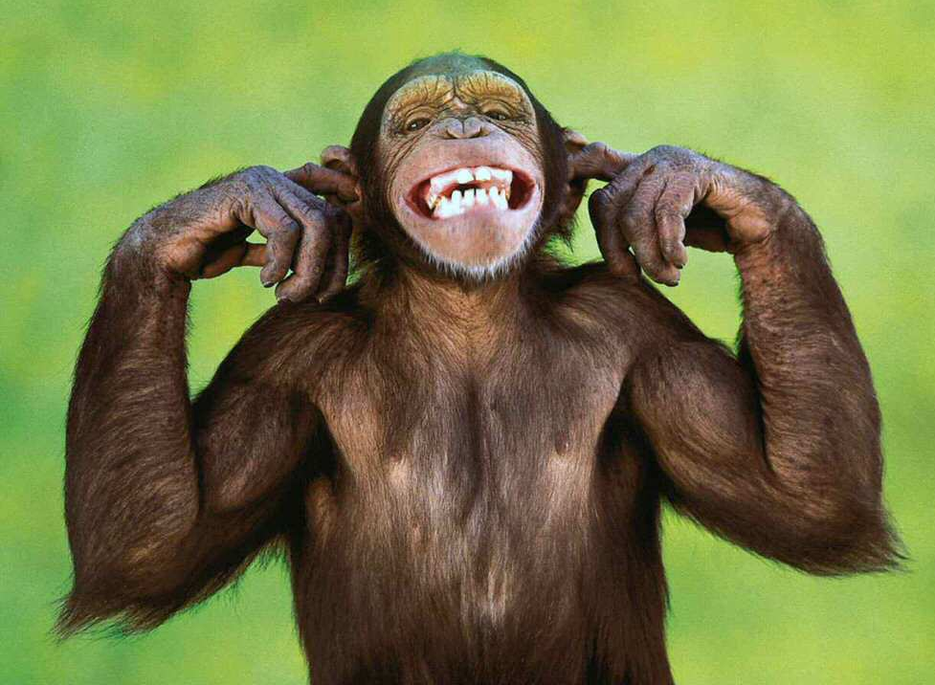
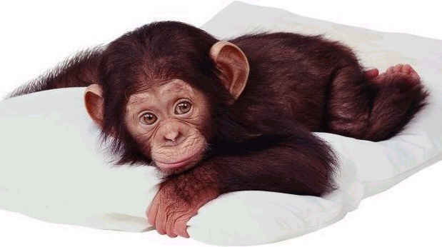
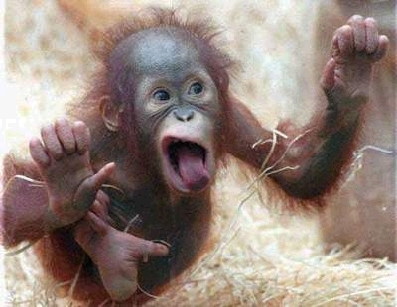
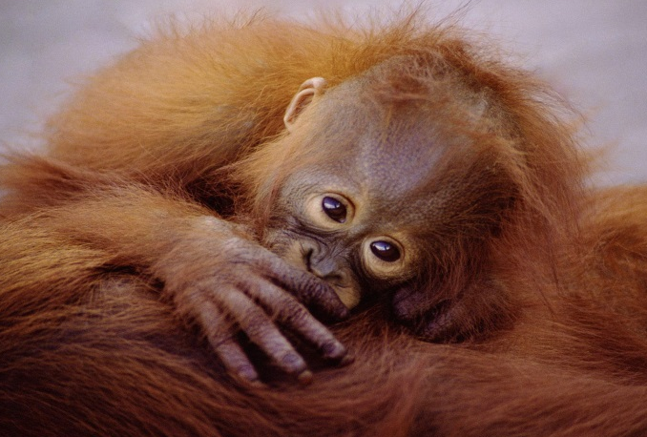
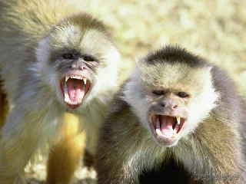
34.7 CLIL
Elektronická učebnice - II. stupeň Základní škola Děčín VI, Na Stráni 879/2 – příspěvková organizace Biology
Monkey can be…
funny
cute
crazy
tired
angry
…as human.

Slide 8
34.8 Test znalostí
Elektronická učebnice - II. stupeň Základní škola Děčín VI, Na Stráni 879/2 – příspěvková organizace Přírodopis
1. Kde nenajdeme opice ve volné přírodě? a. Amerika b. Asie c. Evropa d. Austrálie
2. Poloopice je…? a. převážně noční tvor b. převážně masožravec c. převážně žijící na Madagaskaru d. např. makak magot
3. Jedinou opicí volně žijící i v Evropě je... makak magot b. šimpanz c. malpa d. orangutan
4. Mezi opice tzv. nového světa patří… a. vřešťan b. makak c. šimpanz d. kočkodan
Správné odpovědi:
d
a
a
a

Slide 9
Elektronická učebnice - II. stupeň Základní škola Děčín VI, Na Stráni 879/2 – příspěvková organizace Přírodopis
34.9 Použité zdroje, citace
http://www.krkavec.estranky.cz/fotoalbum/obratlovci/lori/lori-stihly.jpg.html (slide 3)
http://filipiny.tripzone.cz/fotogalerie/nartoun-filipinsky-na-ostrove-bohol-4396 (slide 3)
http://cs.wikipedia.org/wiki/Soubor:Leontopithecus_rosalia-ZOO-Jihlava.jpg (slide 4)
http://www.naturfoto.cz/malpa-kapucinska-fotografie-1311.html (slide 4)
5. http://cs.wikipedia.org/wiki/V%C5%99e%C5%A1%C5%A5an_rezav%C3%BD (slide 4)
6. http://packages.asiatravel.com/packagebooking/Package.Search.aspx?pid=1589 (slide 6)
http://www.vijesti.me/svijet/afrika-nestaju-stanista-covjekolikih-majmuna-clanak-93670 (slide 4)
http://www.arkive.org/chimpanzee/pan-troglodytes/image-G4540.html (slide 4)
http://www.photoextract.com/cs/foto/11100.html (slide 6)
http://cutefunnyanimal.blogspot.com/2011/10/cute-monkey-new-photos-pictures.html (slide 7)
http://amp.multiplexgaming.com/ (slide 7)
http://wallpaperweb.org/wallpaper/animals/suckling-baby-orangutan_40650.htm (slide 7)
http://www.coolfunnyanimals.com/funny-animal-pictures/mad_monkey.html (slide 5)
http://yourorganizedguide.com/monkey-mind (slide 7)
Obrázky z databáze klipart

Slide 10
Elektronická učebnice - II. stupeň Základní škola Děčín VI, Na Stráni 879/2 – příspěvková organizace Přírodopis
34.10 Anotace
Autor | Michal Burian
Období | 01 – 06/2013
Ročník | 8. ročník
Klíčová slova | Primáti, opice, poloopice, lidoop…
Anotace | Prezentace zabývající se řádem primátů, jejich vybranými zástupci a tím, kde žijí a čím se živí.

